Slide 1
Veilige houtbewerkingstechnieken

Slide 2
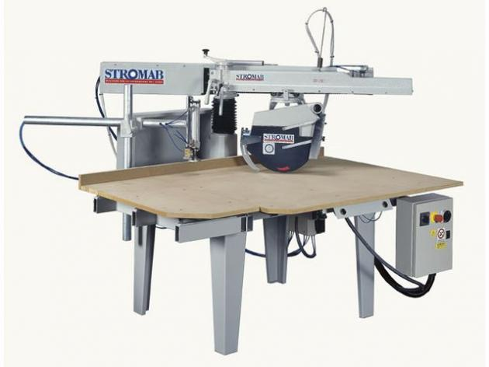
RADIAALAFKORTZAAG

Slide 3
afkorten lange werkstukken
rol op zelfde hoogte als werktafel
lange werkstukken ondersteunen !

Slide 4
langszagen werkstukken
afkortzaag niet geschikt voor langszagen

Slide 5
houding handen
handen veel te dicht bij de zaag !

Slide 6
houding handen
hand op correcte positie

